Slide 1

Colégio nova esperança

Slide 2
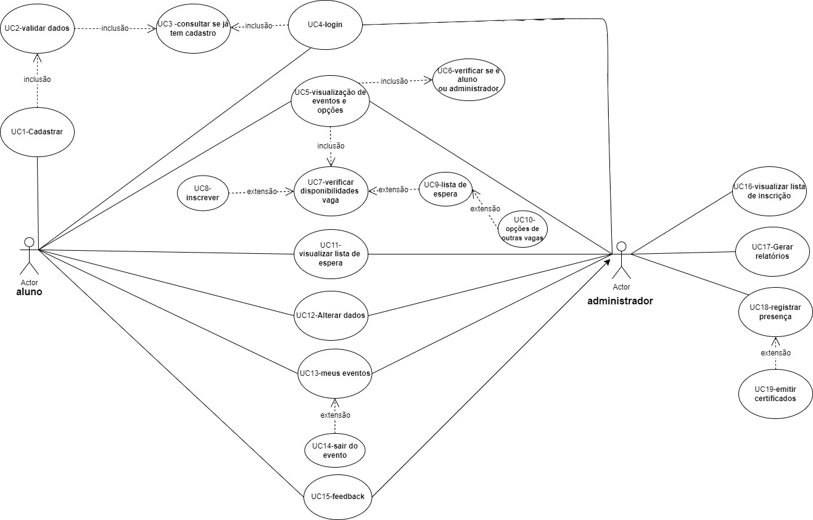
Diagrama de caso de uso

Slide 3
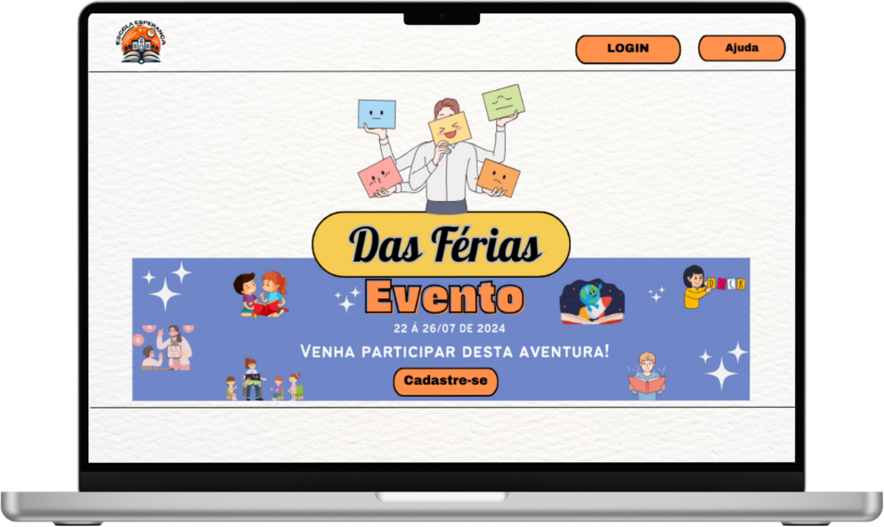
Pagina principal
Com ideias de como será o evento literário que desperte o entusiasmo dos alunos e os motive a participar.
aparecerá opções cadastrar, logar e ajuda.

Slide 4
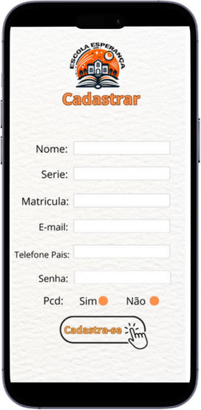
Cadastrar
Durante o cadastro, checamos se as informações estão corretas. Isso inclui verificar se todos os campos necessários foram preenchidos e se os formatos estão certos.
Os usuários deverão informar o nome completo, série, matrícula, email, senha, se possuem necessidades especiais, e o contato dos responsáveis (emergência).
Os usuários podem conferir seus e-mails e senhas durante o cadastro. Usamos um método que envia um e-mail de confirmação para validar o e-mail.
A senha precisa ter pelo menos seis caracteres. Depois do cadastro, o usuário vê uma mensagem de sucesso, recebe um e-mail de boas-vindas e é levado para a página de login.

Slide 5
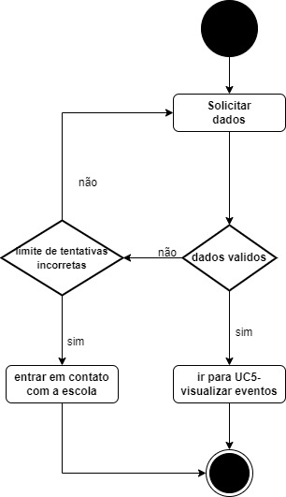
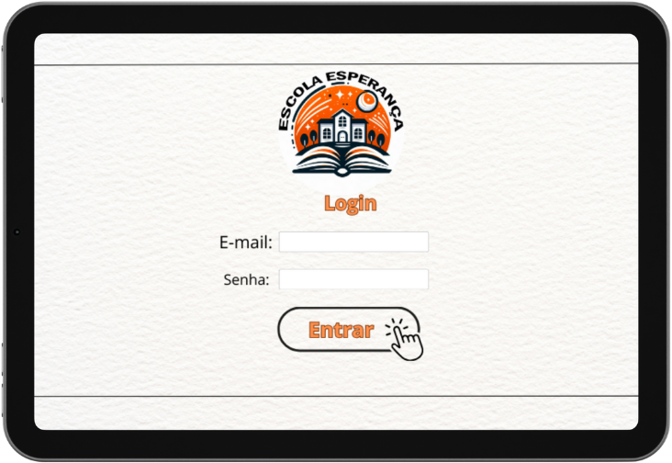
Login
Informações para Login: Para entrar, você precisa do seu e-mail e senha. Isso protege sua conta.
Segurança no Login: Se errar a senha muitas vezes, sua conta será bloqueada. Isso evita acessos indevidos. Se isso acontecer, entre em contato com a escola.
Recuperação de Conta e Senha: Se esquecer a senha, você pode receber um e-mail para recuperá-la ou gerar uma nova. Assim, você retoma o acesso rapidamente.

Slide 6
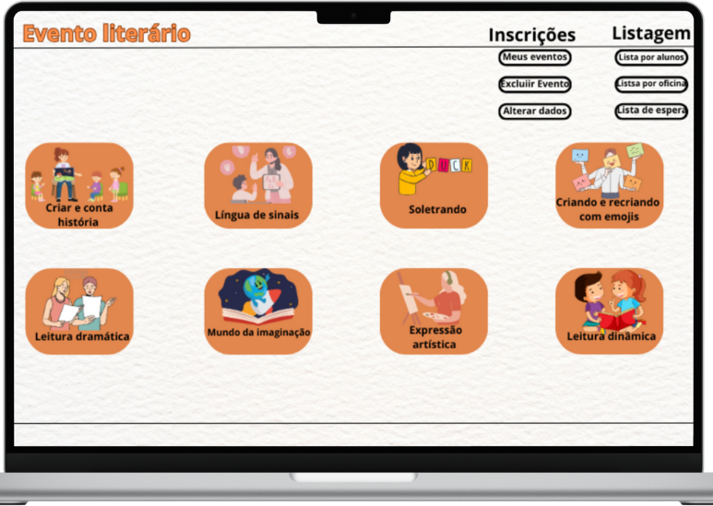
Informa
Registra Presença
Meus Eventos
Listas
Gerar certificado
Excluir evento
Gráficos
Feedback
Alterar dados
Fila espera
Ajuda
O usuário encontra uma interface fácil. Aqui, o aluno vê oficinas para se inscrever, as que já se inscreveu e quantas restam.
O aluno pode acessar vários itens do menu. Estes incluem ‘Meus eventos’ para visualizar eventos inscritos, ‘Excluir ‘ para sair da oficina, 'Alterar Dados' para atualizar informações, 'Ajuda' para suporte, 'Feedback' para comentários, 'Fila de Espera' para verificar a posição na fila de uma oficina.
Os administradores têm uma visão mais ampla. Eles veem todas as oficinas do evento e podem inscrever alunos. Eles também acessam todas as opções do menu para tarefas administrativas conforme necessário.

Slide 7
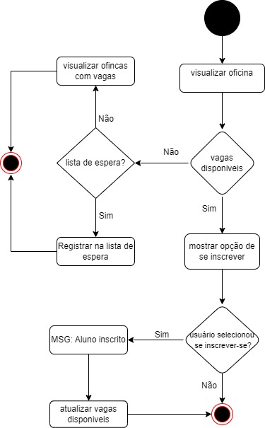

Inscrição
A página exibirá a contagem de vagas disponíveis. O botão de inscrição só aparecerá se houver vagas disponíveis, caso contrário, o botão para entrar na lista de espera e a opção de ver outros eventos disponíveis aparecerão.
Se as vagas estiverem esgotadas na inscrição, a opção para se inscrever na lista de espera aparecerá.
Após a inscrição, uma mensagem aparecerá para o aluno, confirmando que a inscrição foi bem-sucedida.
Alunos na lista de espera serão notificados quando surgirem vagas disponíveis, seja por e-mail, pela plataforma ou ligação.
Os alunos poderão ver sua posição na lista de espera, mas não poderão ver quem está antes ou depois deles na fila.

Slide 8
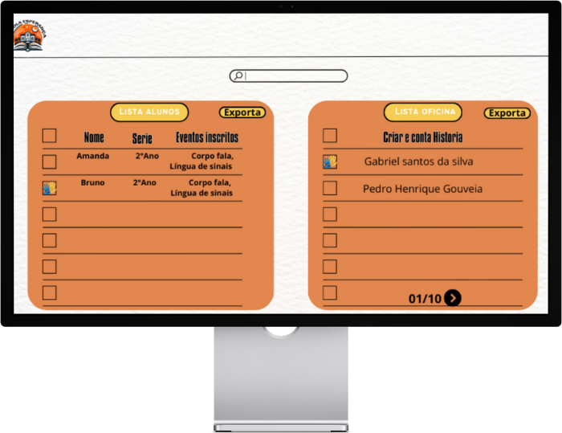
Os gráficos ajudarão a ver mais sobre os dados:
Lista por Série: Você pode ver um gráfico que mostra quantos alunos de cada série se inscreveram. Isso mostra quais séries têm mais pessoas no evento.
Sala com Mais Pessoas Inscritas: Outro gráfico irá mostrar qual sala tinha mais pessoas inscritas, o que mostra quais oficinas são mais populares.
Ranking de Oficinas Mais Procuradas: Este gráfico mostrará as oficinas na ordem de quais foram mais procuradas, o que ajuda a entender o que os alunos preferem.
Exportar Dados: Você pode pegar os dados e colocá-los em PDF. Isso torna mais fácil olhar para os dados e usá-los em outros lugares.
Procurar : Você pode procurar pelo nome do aluno ou pelas oficinas para encontrar informações rapidamente.
Ordem Alfabética: Os alunos que se inscreveram serão colocados em ordem alfabética em cada oficina, para que seja fácil ver quem está onde.
PCD: Pessoas com necessidades terão um selo para fácil indenticação.

Slide 9
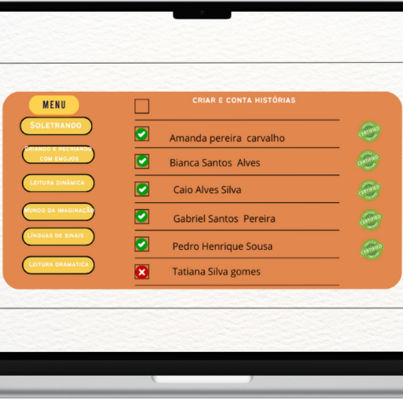
Presença
A página de Lista de Presença é onde os administradores registram a presença dos alunos na oficina.
Presença ajuda a saber quem participou de cada oficina e permite a criação dos certificados pelos administradores.
O certificado pode ser salvo em PDF para impressão ou conservação.

Slide 10
Fim

